Slide 1


研发样机体系文件易错问题讲解
部门
郑办研发部-技术支持组
职务
体系专员
杨 艳
Notes:
说每页生成时间有点慢！

Slide 2
目录
CONTENTS
01
研发样机体系文件职责划分
02
典型易错点讲解示例
03
风险管理新模板

Slide 3
研发样机体系文件职责划分
研发阶段 | 文件名称 | 责任人
设计开发策划阶段 |  | 项目负责人
设计开发输入阶段 |  | 项目负责人
设计开发输出阶段 | ID设计任务书、工业设计定稿方案、工业设计定稿方案评审报告、效果图 | 工业设计
 | 结构设计方案、结构设计方案评审报告、样机试制图纸、研发物料申购单、研发样品确认、领料单、原材料出库单、作业指导书、装配单、巡检作业指导书、巡检记录表、接线图、包装设计图纸、包装作业指导书、BOM、采购技术要求、标签 | 结构
 | 硬件设计方案、硬件设计方案评审记录表、原理图、硬件模块化方案审记录表、PCB、PCB评审、焊接BOM清单、焊接后线路板通电测试报告、线路板检验报告、BOM、采购技术要求、研发物料申购单、领料单、原材料出库单，样品确认 | 硬件
 | 软件开发方案、软件开发过程评审记录表、需求规格说明书、功能逻辑设计说明书、下位机通讯协议、软件缺陷记录表、软件版本说明书、单元测试、集成测试、整机测试、医疗器械软件描述文档、软件验证报告 | 嵌入式软件

Slide 4
研发样机体系文件职责划分
研发阶段 | 文件名称 | 责任人
设计开发输出阶段 | 软件开发方案、软件开发过程评审记录表、需求规格说明书、功能逻辑设计说明书、下位机通讯协议、软件缺陷记录表、软件版本说明书、网络完全风险、软件安装部署手册、用户使用手册、测试分析报告、医疗器械软件描述文档 | 上位机
 | 调试老化作业指导书，记录表、说明书、研发样机测试报告、成品检验规程，样品确认 | 测试
 | 工艺流程图、研发物料申购单、领料单、原材料出库单、BOM、采购技术要求、特殊过程验证方案及报告关键工序验证方案及报告、设计开发输出评审报告 其它工种文件的审核 | 项目负责人
 | 医疗器械安全和性能基本原则清单、综述资料、非临床资料、临床评价资料、质量管理体系文件 | 注册
设计开发验证阶段 | 样机检验记录、成品检验报告 | 测试
 | 包装试验、运输试验 | 结构、测试
 | 合规测试报告、设计开发验证评审报告、有效期验证报告 | 项目负责人

Slide 5
研发样机体系文件职责划分
研发阶段 | 文件名称 | 责任人
设计开发确认阶段 | 临床 | 注册
 | 风险管理文档、设计开发确认评审报告 | 项目负责人
设计开发变更阶段 | 内部联络单、设计开发变更申请/通知单 | 项目负责人
 | 变更相对应需更改的文件 | 各工种

Slide 6
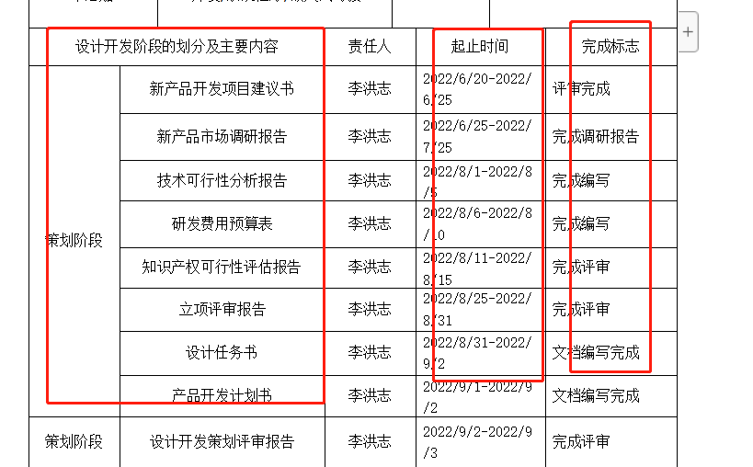
设计开发策划阶段-设计开发计划书
1.设计开发阶段的划分及主要内容需要与实际的输出文件保持一致，包括体系文件与内部文件
2.起止时间需要是一个时间段，若是最后需补起止时间时间段需要在实际文件的输出时间前后
3.完成标志按照输出的文件应该完成的实际完成方式写（如评审，编写完成确认等）

Slide 7
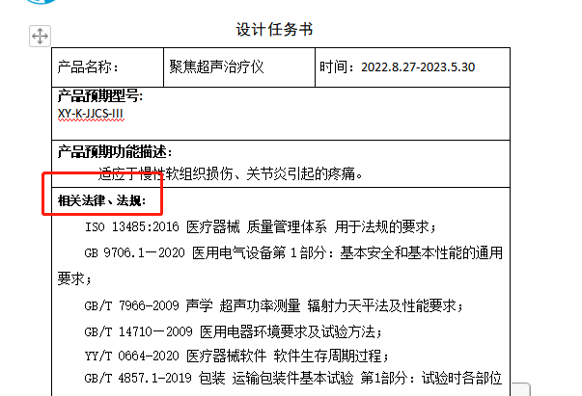
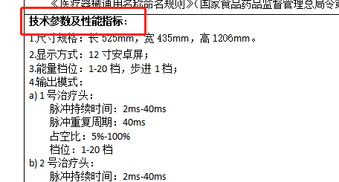
设计开发策划阶段-设计任务书
1.法规法规识别需要根据项目注册不注册，医疗器械与非医疗器械进行识别
需要识别的包括不仅限于技术要求编写，有效期试验，包装，说明书与标签要求，生产质量规范，风险管理，质量体系等，国标和行业标准需要根据各项目组的实际情况进行更新
2.技术参数与性能指标需要增加产品的预期结构组成内容
3.风险管理计划需要描述具体的内容

Slide 8
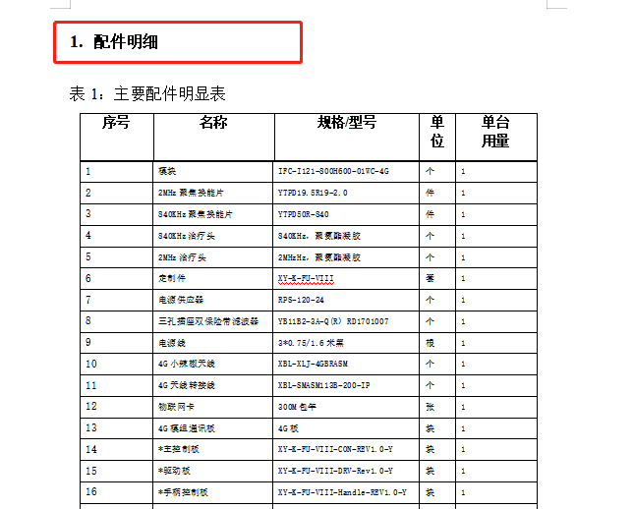
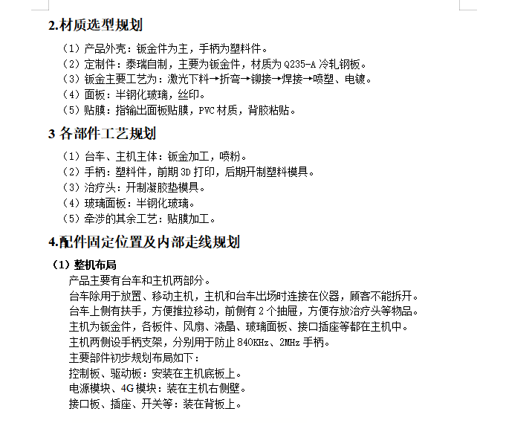
设计开发输出阶段-结构设计方案
1.配件明细填写主要的配件，如线路板，电源，屏幕等，无需填写物料的编码
2.材质选型规划、各部件工艺规划以及配件固定位置及内部走线规划需详细描述，包括材质，颜色，工艺等所必须内容

Slide 9
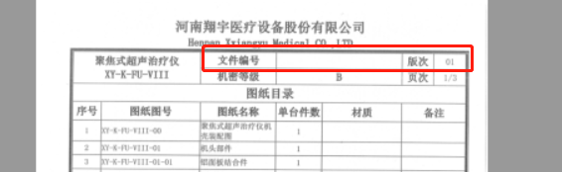
设计开发输出阶段-图纸
1.文件编号不能空白，跟厂区负责等级的同事申请
2.版次代表版本号，若图纸更新版本号需同步升级，涉及到部门图纸更新可在备注中注明版本号是01还是02或者其他
3.若版本升级还需在修订日期栏写上修订评审日期

Slide 10
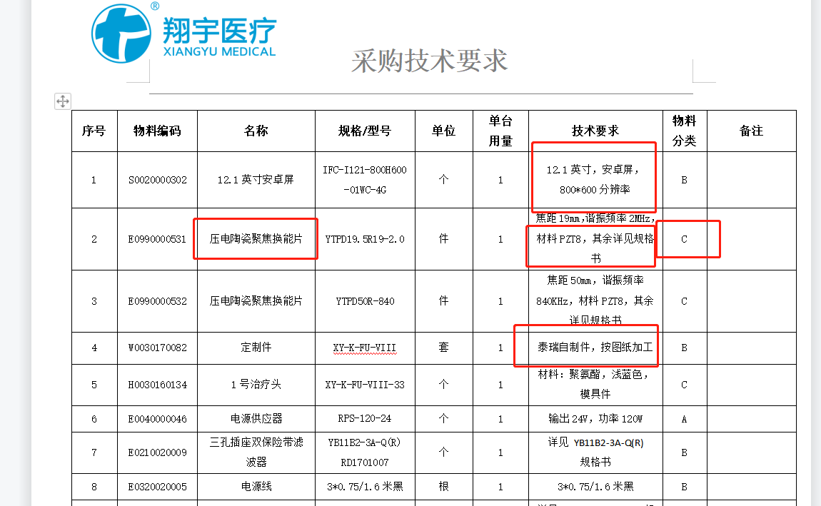
设计开发输出阶段-采购技术要求
1.物料分类
在遵守分类原则的同时，需结合自己项目的特别识别物料的分类
2.技术要求
技术要求是指导采购购买物料的要求，需进行具体描述，物料的材质，颜色，尺寸，其主要功能以及需要时对可靠性也做出要求
3.图纸类描述
定制件图纸可描述为见XX产品XX型号的文件编号为XX的图纸
PCB和包装类图纸可描述为见图纸图号为XXX的图纸

Slide 11
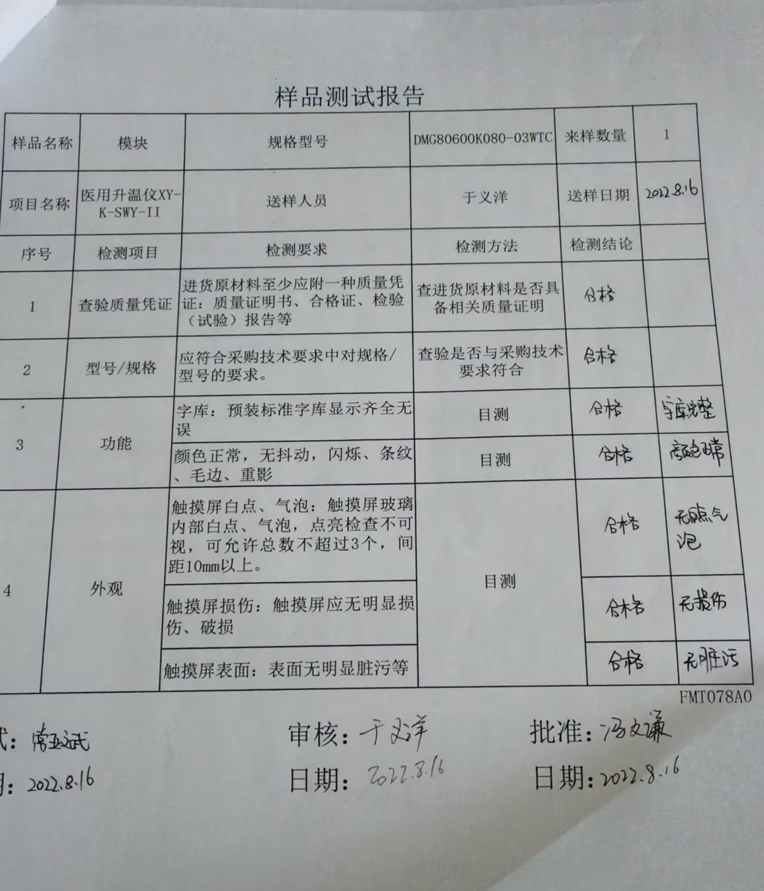
设计开发输出阶段-样品测试报告
1.名称型号规格：与BOM和规格书保持一致
2.检测项目：规格型号 外观 尺寸 主要功能 可靠性等
3.检测方法：目视或者是用XX设备XX操作
4.检测结论：需要有原始数据以及结论

Slide 12
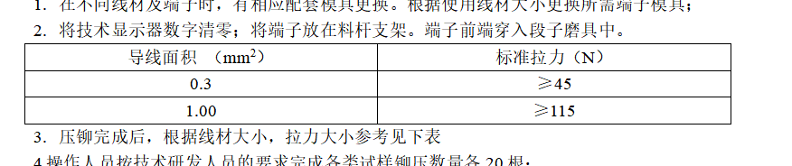
设计开发输出阶段-特殊过程方案以及报告
1.线径选择：做试验的线径选择要与BOM中所用到的线径保持一致
2.附件2特殊过程设备确认记录需要将作业指导书中所用到的设备都做确认
3.附件3特殊过程确认结果评价 特殊过程所使用的主要设备需要描述所用设备的作业参数；特殊过程参数的确认需要描述具体的数值和结论

Slide 13
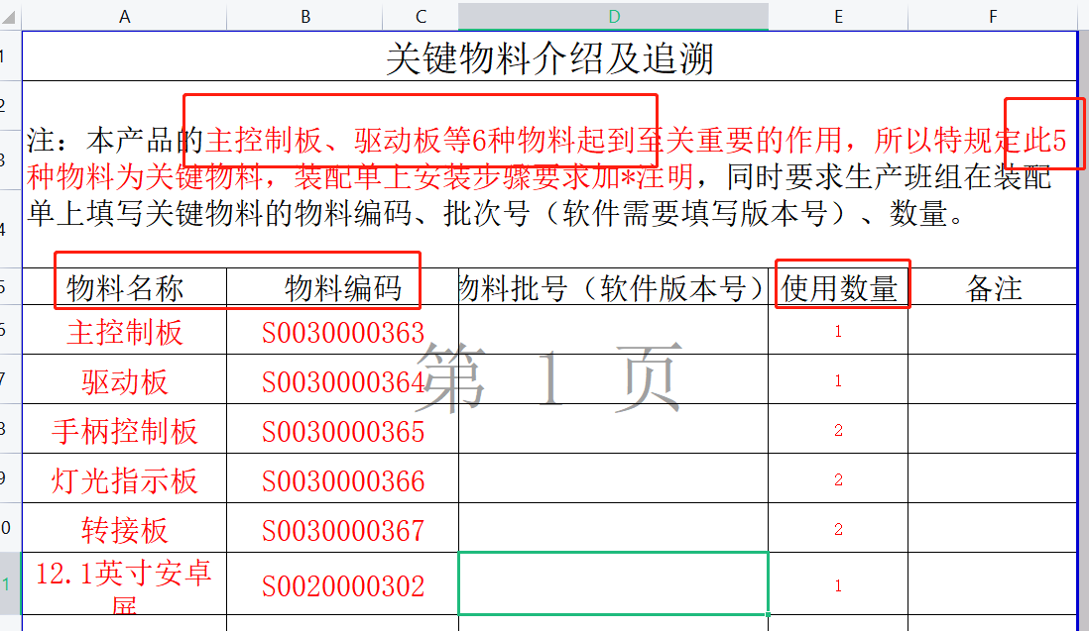
设计开发输出阶段-作业指导书
关键物料的选择：线路板、电源、电机，电动推杆、传感器、上位机软件等以及实现本产品功能的所必须的物料
名称与BOM保持一致，数量保持一致

Slide 14
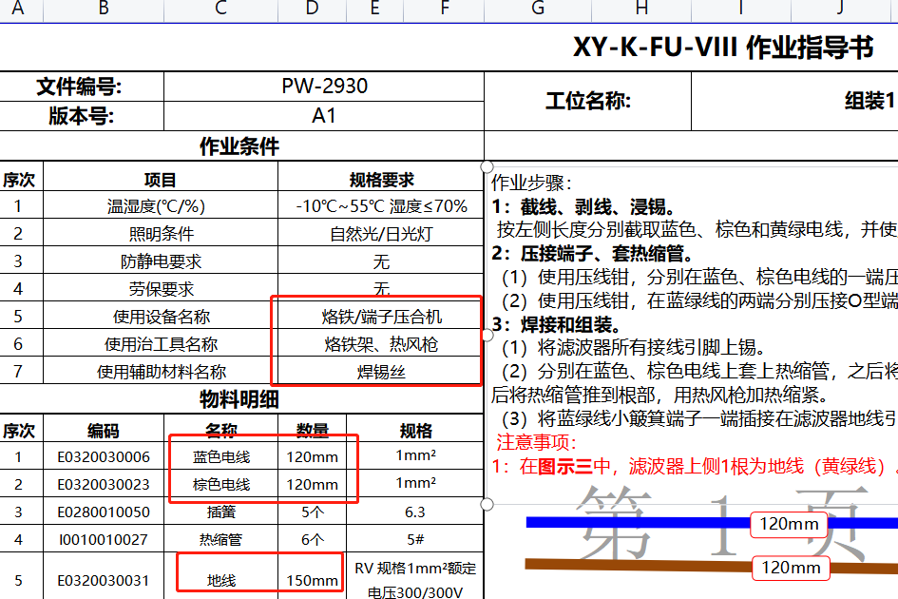
设计开发输出阶段-作业指导书
使用设备和工具、防静电要求、劳保要求、使用冶工具和辅助材料根据实际情况填写，没有就写无；使用设备和工具的名称与生产设备和工具台账保持一致，组装步骤中增加相关设备使用时的作业参数
编码、名称、规格与BOM保持一致，数量与实际使用的数量保持一致，并在组装步骤中注明相应的长度，网电源部分的接地线要比棕蓝线长,建议地线比棕蓝线粗，提高接地阻抗，对地漏电流通过率
检验方法按照组装步骤内容进行编写
组装步骤增加上位机软件的安装验证过程
版本：样机组装前一个预想的安装步骤A0版，组装后按照优化后的完成A1版，样机装配单按照A0版装配单写

Slide 15
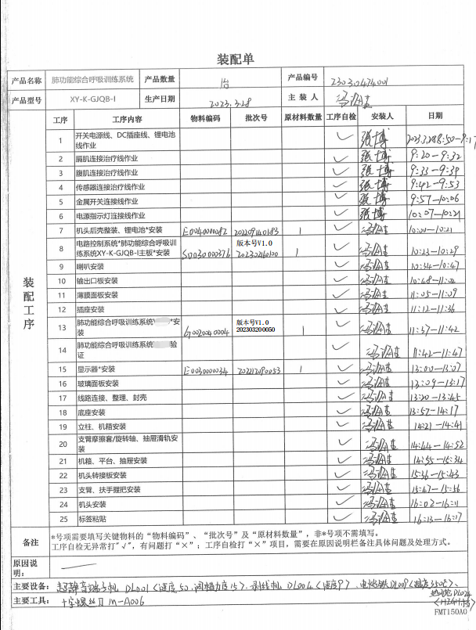
研发文件-装配单
1.产品编号：研发的对接相应人员申请，符合公司文件要求（年+月+0400+流水号），其中0400按实际生产产品种类往后排
2.物料编码+批次号+原材料数量：填写关键物料的信息，其中批次号需要增加线路板嵌入式软件版本号和上位机软件版本号
3.带有上位机软件的需要增加上位机软件安装验证的组装步骤
4.主要设备填写需完善主要作业参数，所填写的主要设备要与作业指导书中出现的设备保持一致
5.日期按照产品实际组装时间写

Slide 16
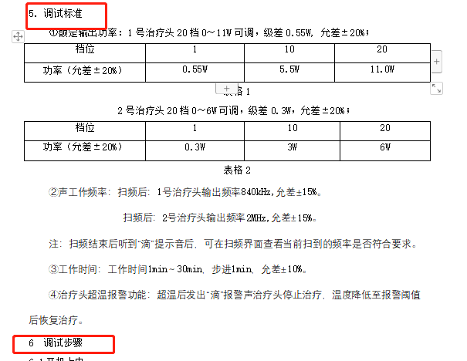
研发文件-调试作业指导书
1.调试标准
选取需调试参数时结合产品输出的主要特性进行调试，不确定可以对接工艺
2.调试步骤
建议调试步骤中有测试方法内容时增加相关测试图示，明确需记录数据，如记录最大输出电流值；记录输出强度的最小，中间和最大三个值
3.调试记录表
记录的参数与调试步骤中要求的参数保持一致

Slide 17
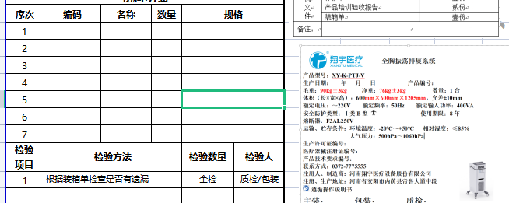
研发文件-包装作业指导书
包装的检验方法
物料编码、名称、数量和规格与BOM保持一致，如胶带无编码和规格画/表示
包装的每一步骤都需要增加相关的检验方法

Slide 18

翔康复科技，宇健康同行
让全民享有高水平康复医疗服务
谢谢您的聆听！

